Slide 1

PRACTICA BASE DE DATOS II
ESTUDIANTE: Henry JAVIER HUARACHI QUISPE
Docente: William barra

Slide 2
MANEJO DE CONCEPTOS
1.Defina que es lenguaje procedural en MySQL
2. Defina que es una función en MySQL.
Los procedimientos almacenados MySQL son conjuntos de comandos SQL almacenados en el servidor. Esto nos permite trabajar con grandes cantidades de datos.
Es una rutina creada para tomar unos parámetros, procesarlos y retornar en un salida

Slide 3
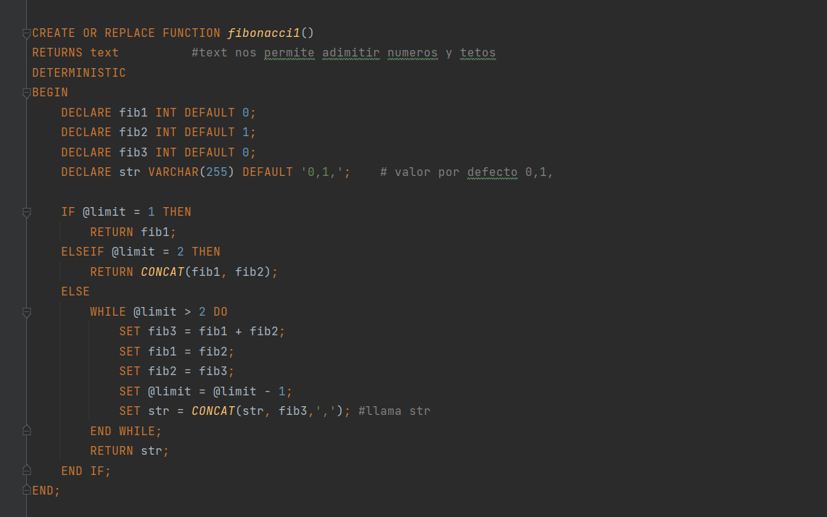
3. ¿Qué cosas características debe de tener una función? Explique sobre el nombre, el return, parámetros, etc.
Una function debe Tener : nombre , operaciones , parametros , returns , return

Slide 4
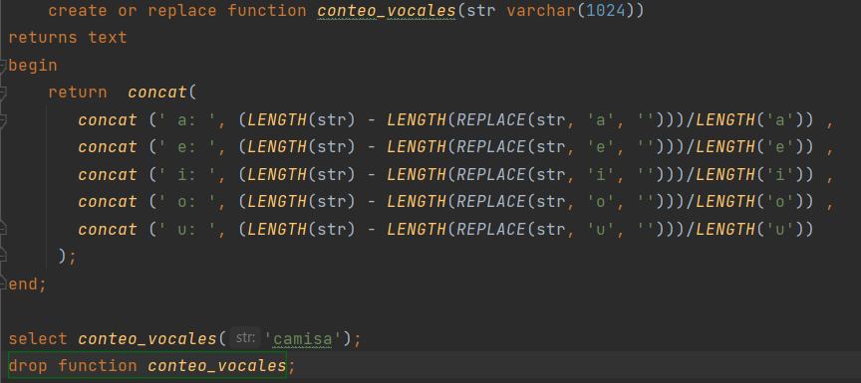
4. ¿Cómo crear, modificar y cómo eliminar una función? Adjunte un ejemplo de su uso.
Una function se crea con : create function (nombre)
Se elimina con : drop function(nombre de la funcion)
Create or replace function (nombre) para modificar la funcion

Slide 5
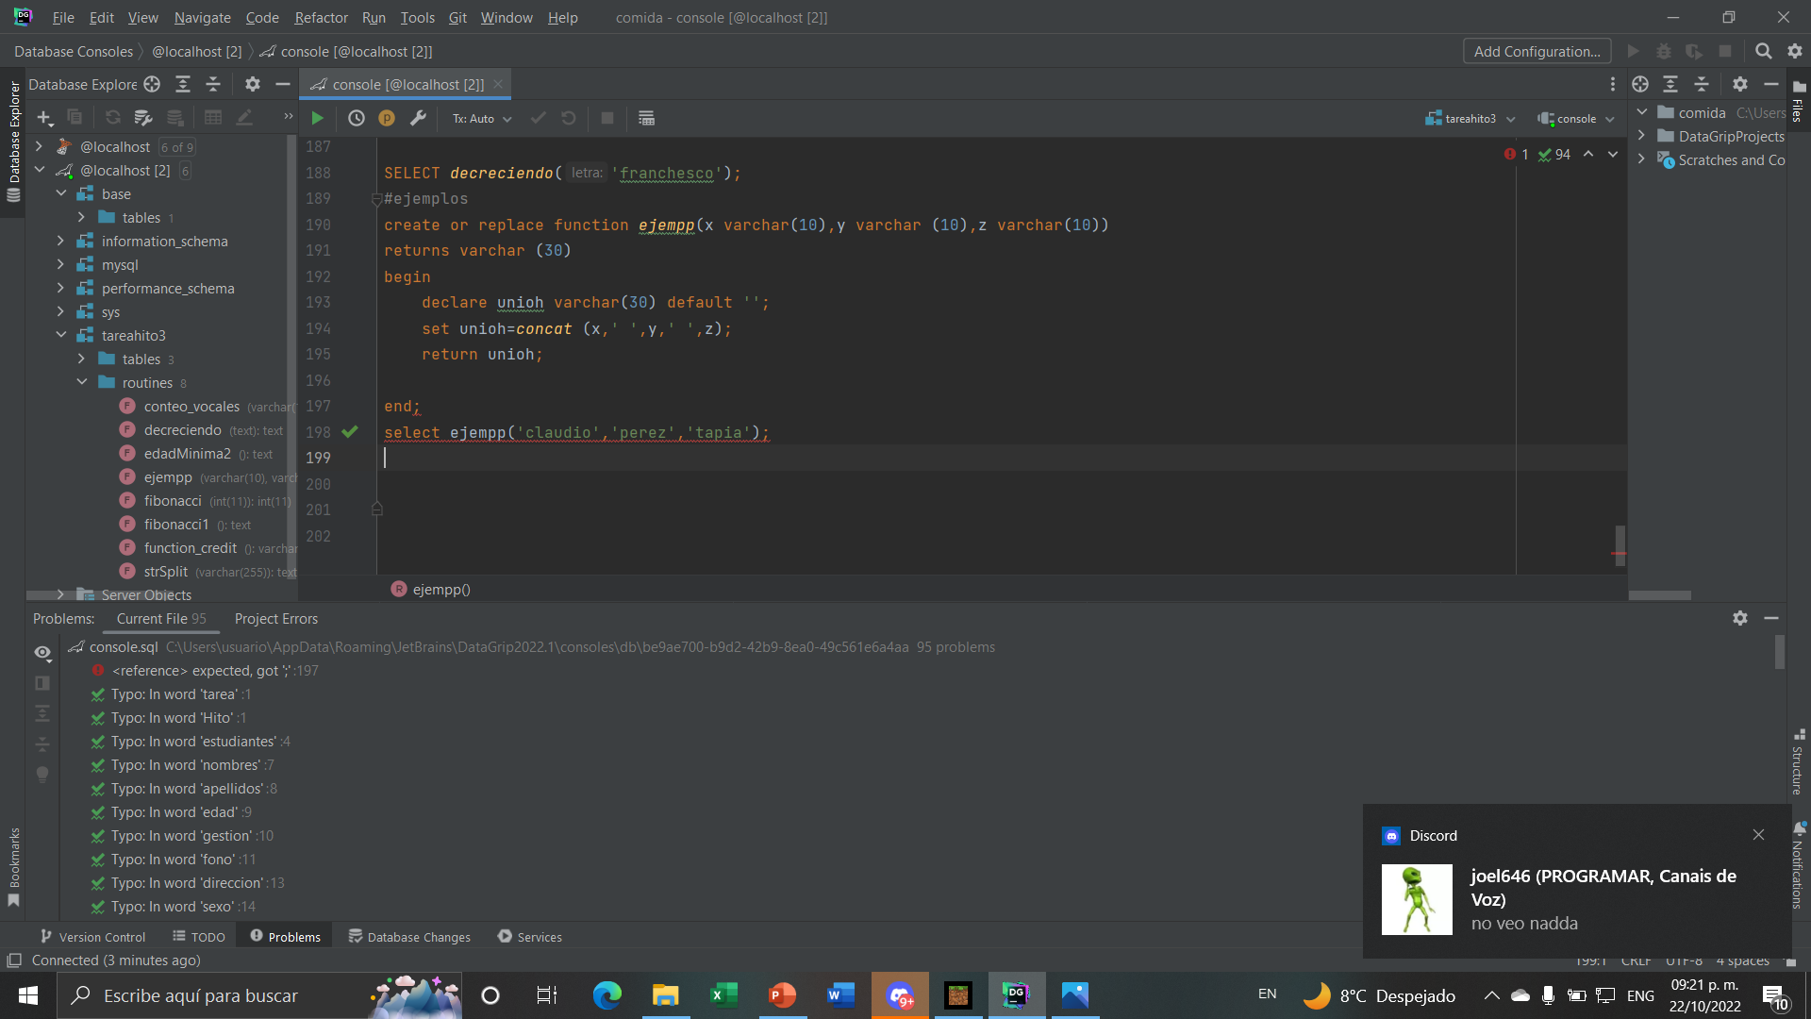
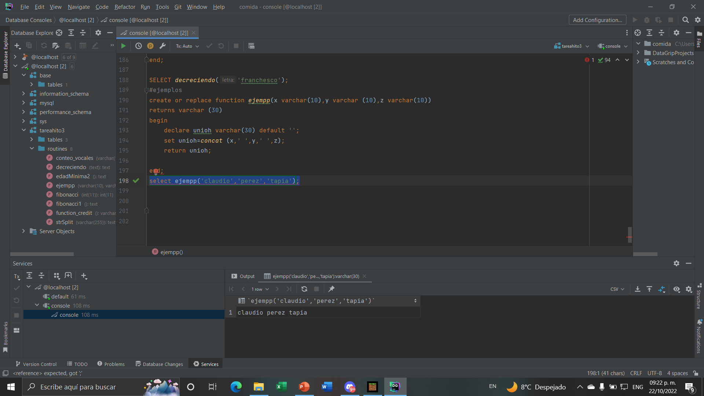
5. Para qué sirve la función CONCAT y como funciona en MYSQL
El CONCAT nos sirve para enlazar dos cadenas y que muestre una mejor visualización
○ ¿Crear una función que muestre el uso de las función CONCAT?
○ La función debe concatenar 3 cadenas.

Slide 6
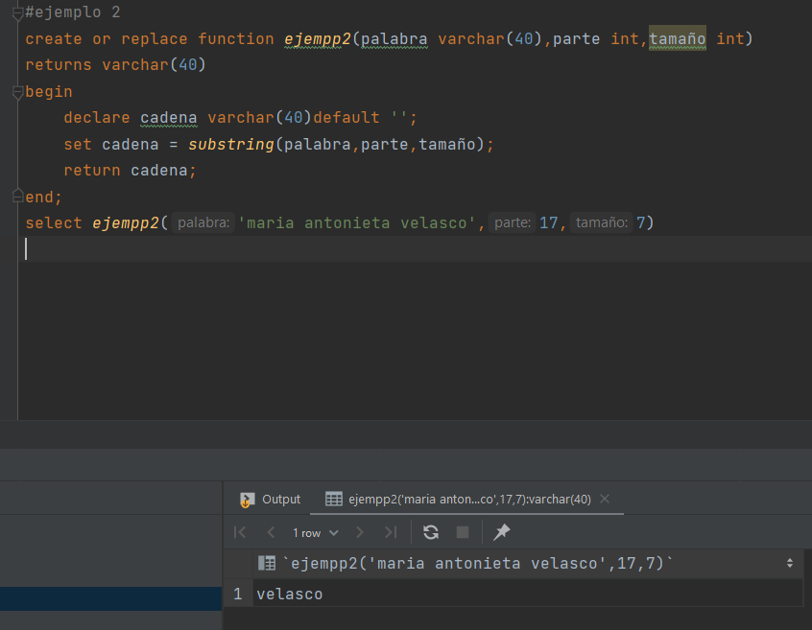
6. Para qué sirve la función SUBSTRING y como funciona en MYSQL
Esta función nos sirve para tomar una parte de la cadena.
○ ¿Crear una función que muestre el uso de las función SUBSTRING?
○ La función recibe un nombre completo.
■ INPUT: Ximena Condori Mar
○ La función solo retorna el nombre.
■ OUTPUT: Ximena

Slide 7
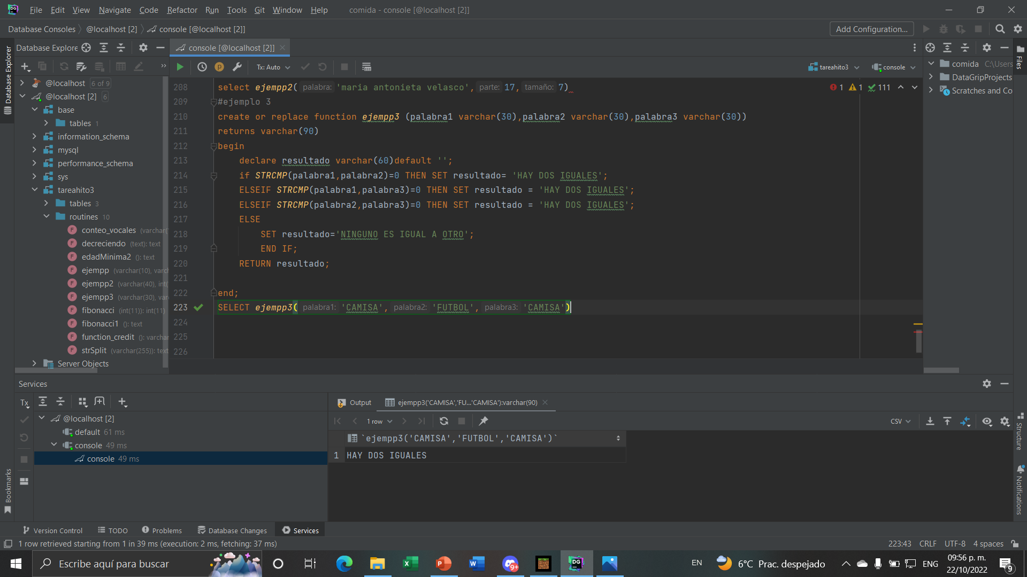
7. Para qué sirve la función STRCMP y como funciona en MYSQL
Nos permite comparar cadenas.
○ ¿Crear una función que muestre el uso de las función STRCMP?
○ La función debe comparar 3 cadenas. Y deberá determinar si dos de ellas son iguales.

Slide 8
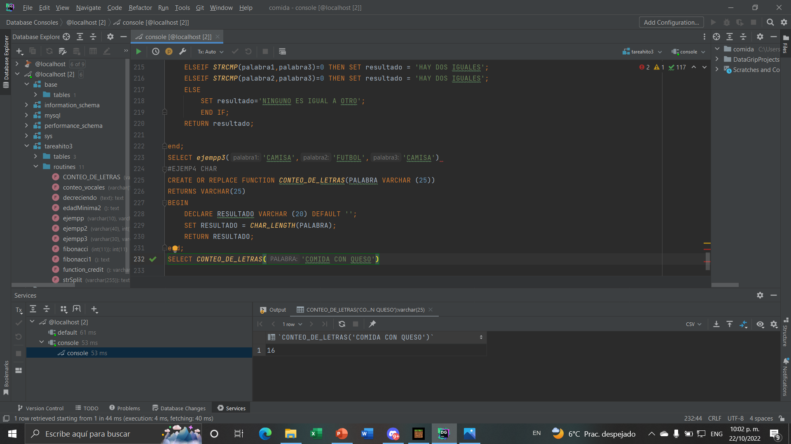
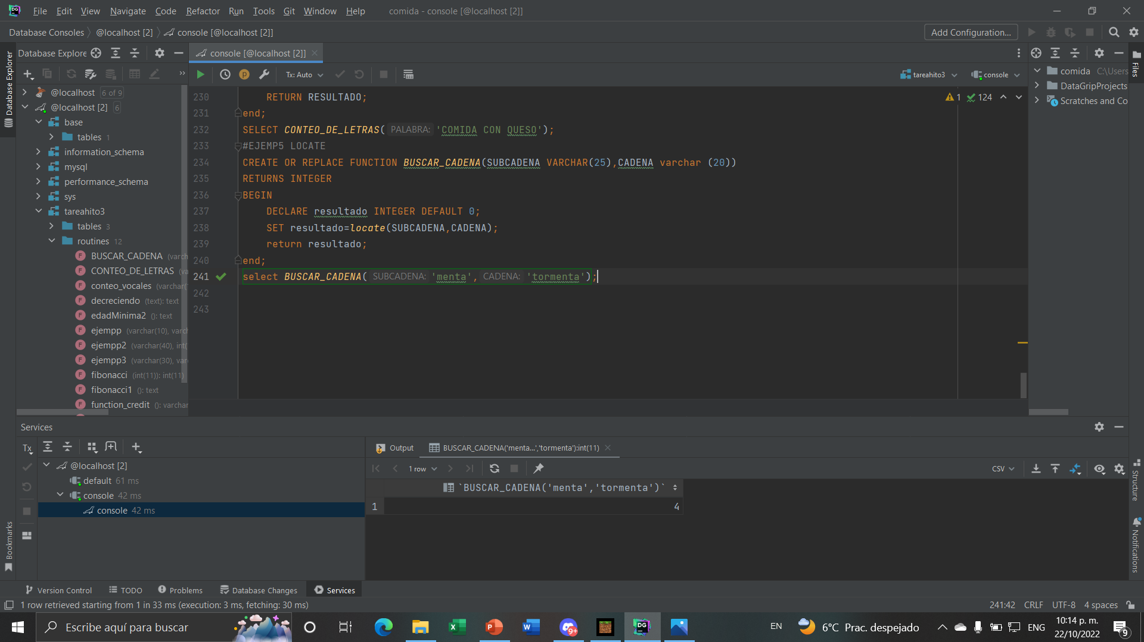
8. Para qué sirve la función CHAR_LENGTH y LOCATE y como funciona en MYSQL
La función char_length nos ayuda a contar los espacios y las letras.
La función locate nos ayuda a encontrar cadenas dentro de una cadena.
○ ¿Crear una función que muestre el uso de ambas funciones?

Slide 9

9. ¿Cual es la diferencia entre las funciones de agresión y funciones creados por el DBA? Es decir funciones creadas por el usuario.
Las funciones de agregacion son aquellas funciones que vienen por defecto en el MySQL
Las funciones creadas por el DBA
Son funciones que el usuario necesita crear en base a su necesidad usando Tambien funciones de agregacion

Slide 10
10.¿Busque y defina a qué se referirá cuando se habla de parámetros de entrada y salida en MySQL?
Los parámetros de entrada (in) es un parámetro que entra al procedimiento que tendremos y se ara operaciones.
El parámetro de salida (out) es un dato que se le devolverá al usuario al utilizar una función.
El parámetro de entrada y salida (inout)
Es un parámetro que entrara dentro de una operación y dicho resultado se mostrara al usuario.
○ Es decir IN INOUT, etc.

Slide 11
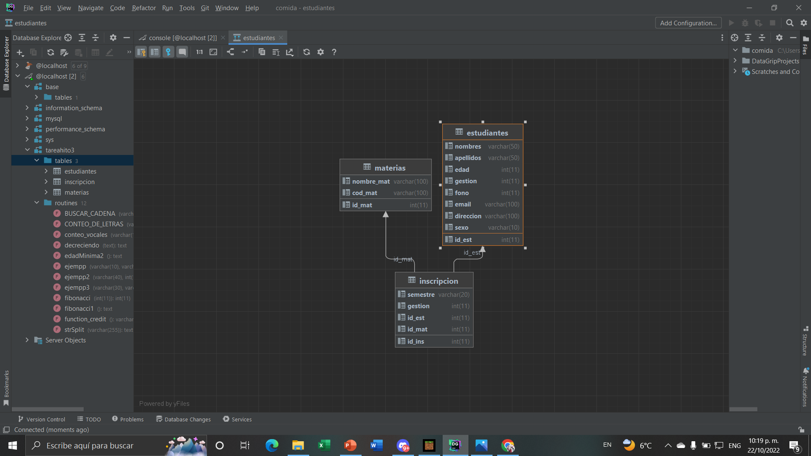
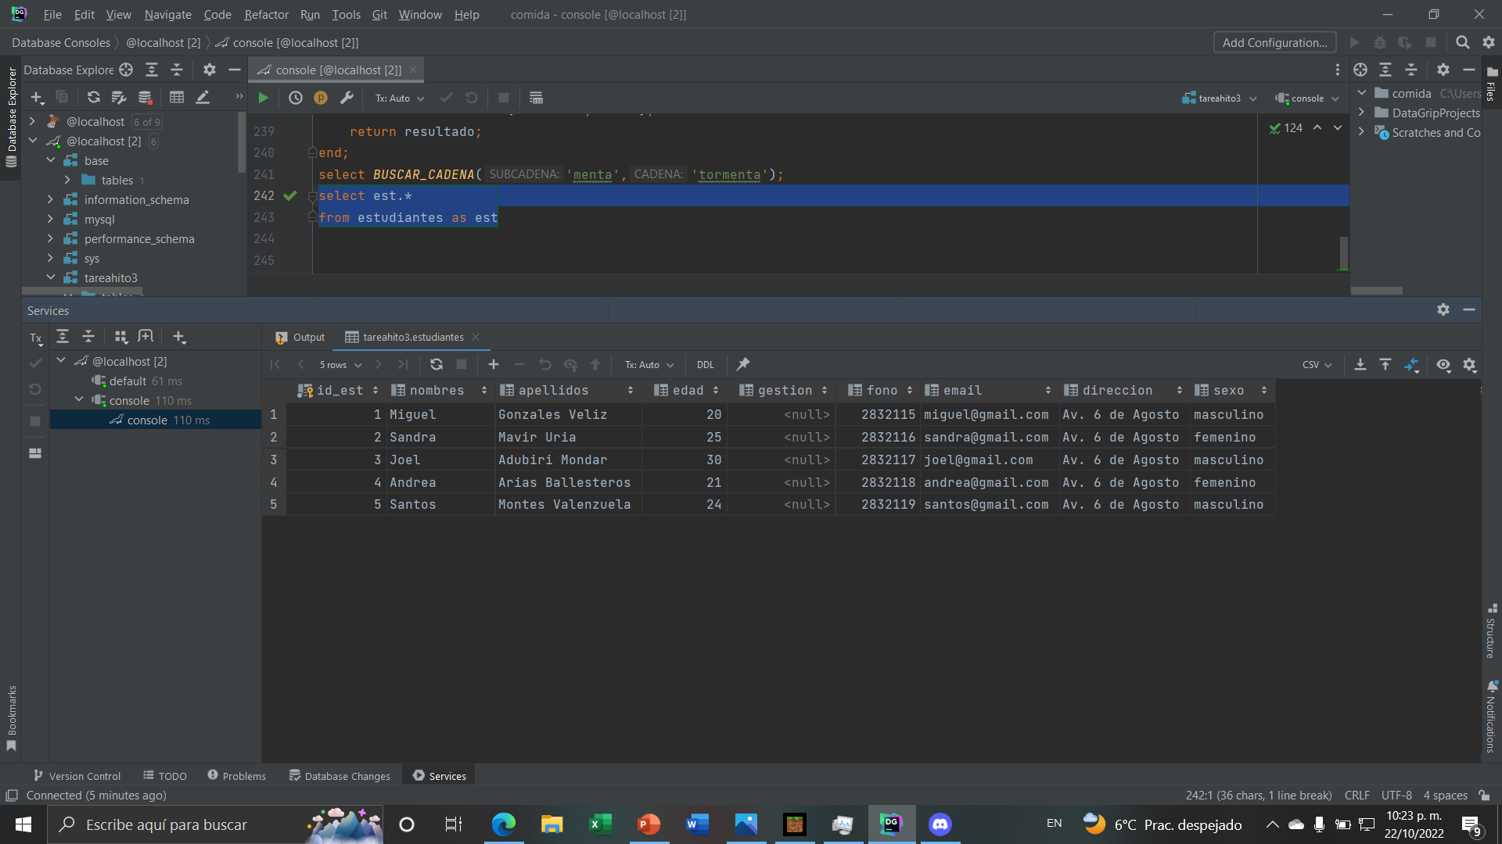
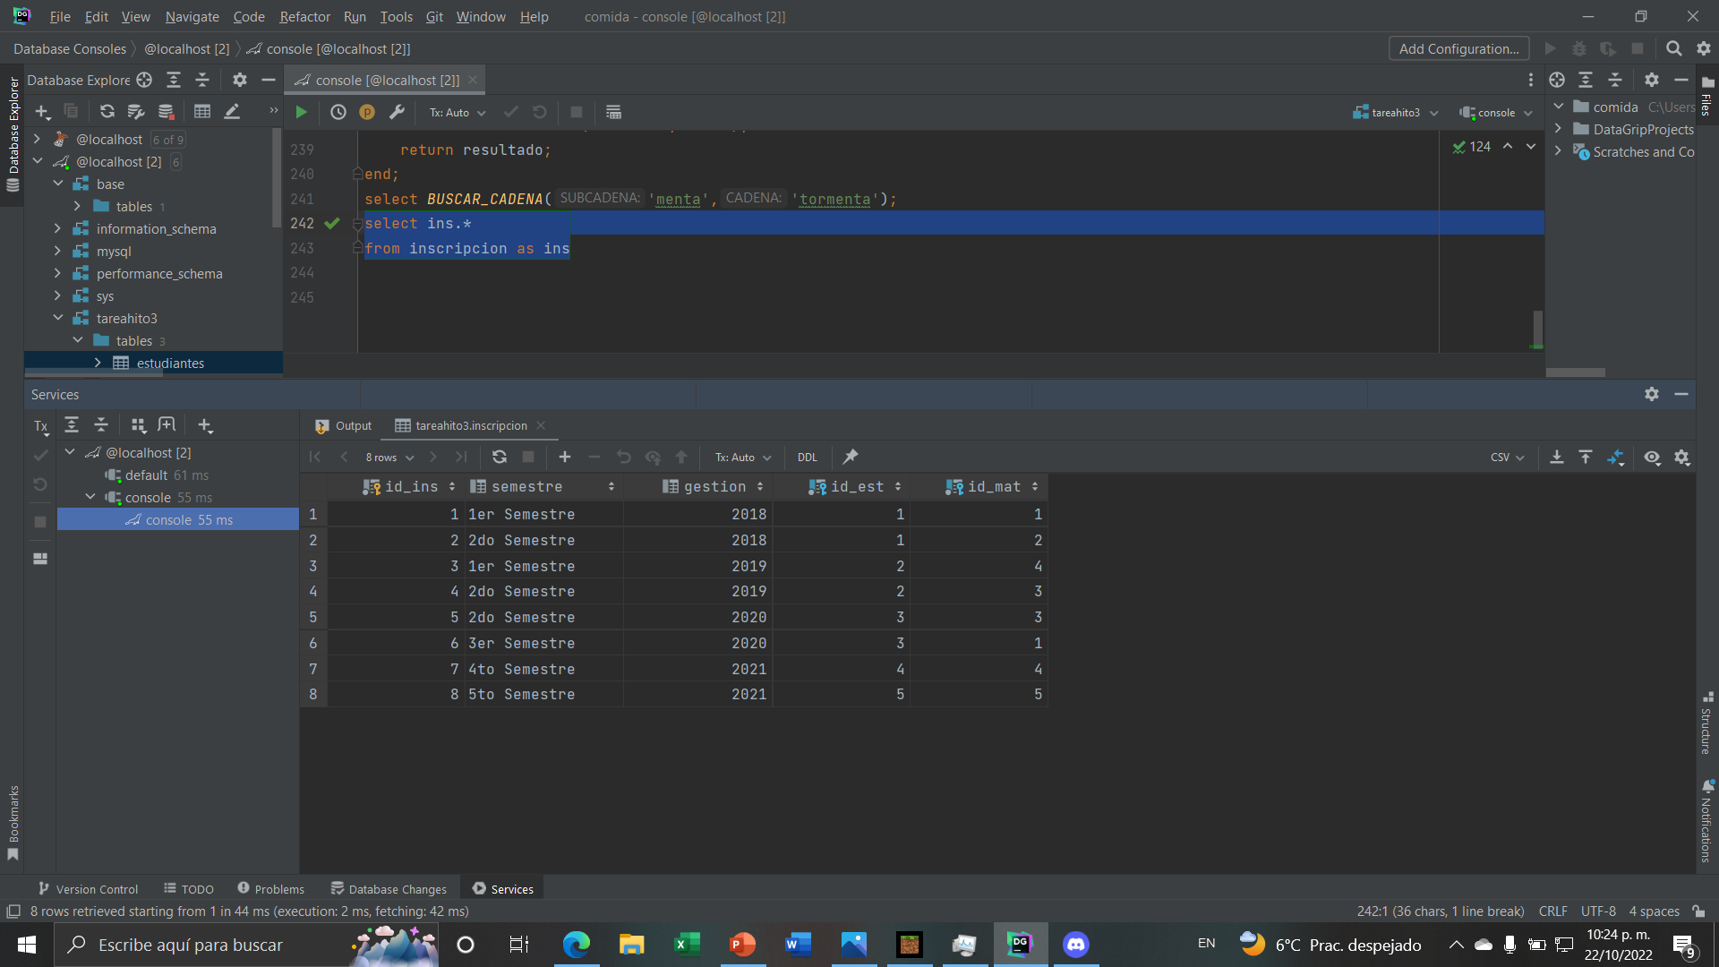
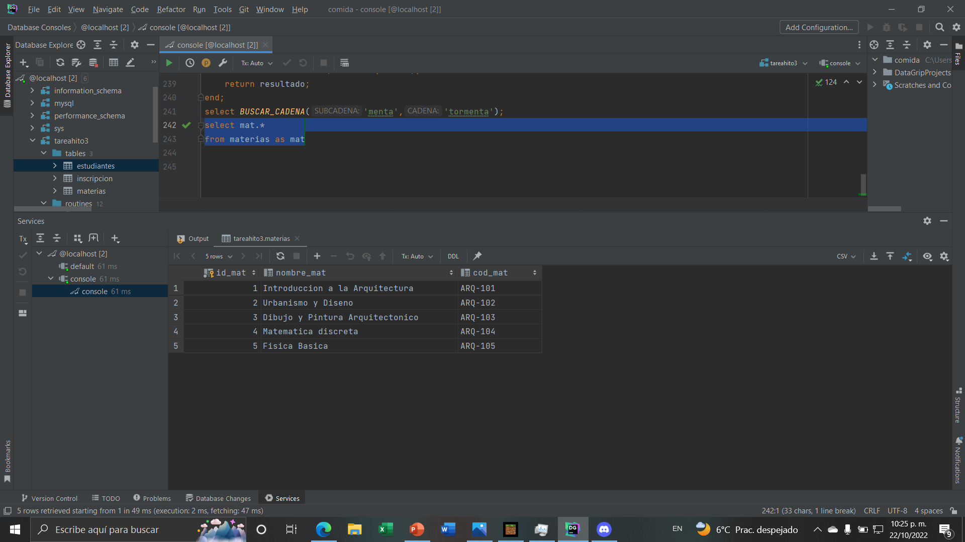
Parte practica 11. Crear la siguiente Base de datos y sus registros.

Slide 12
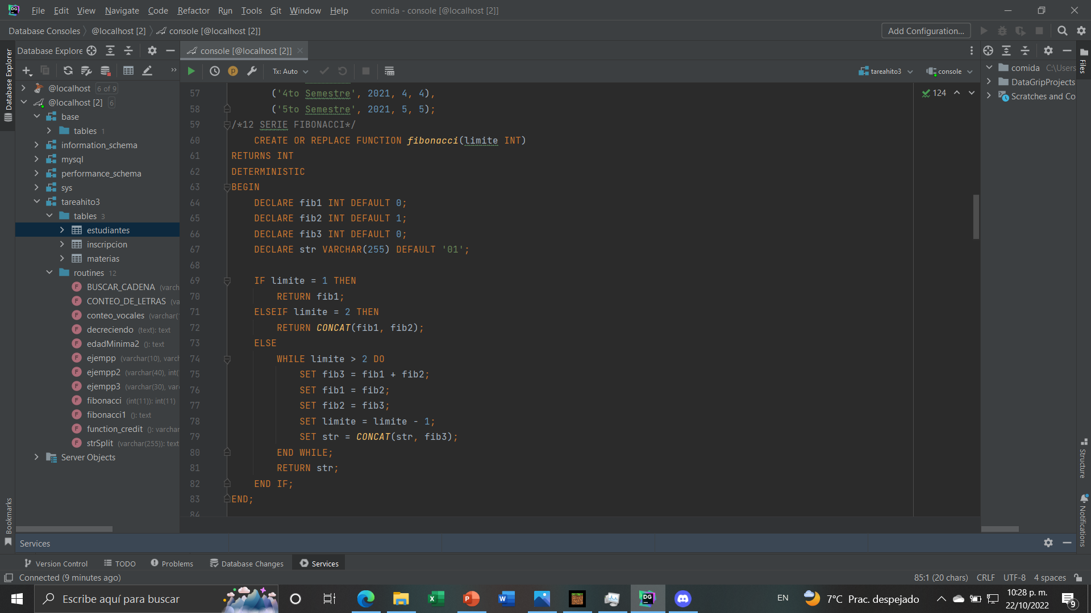
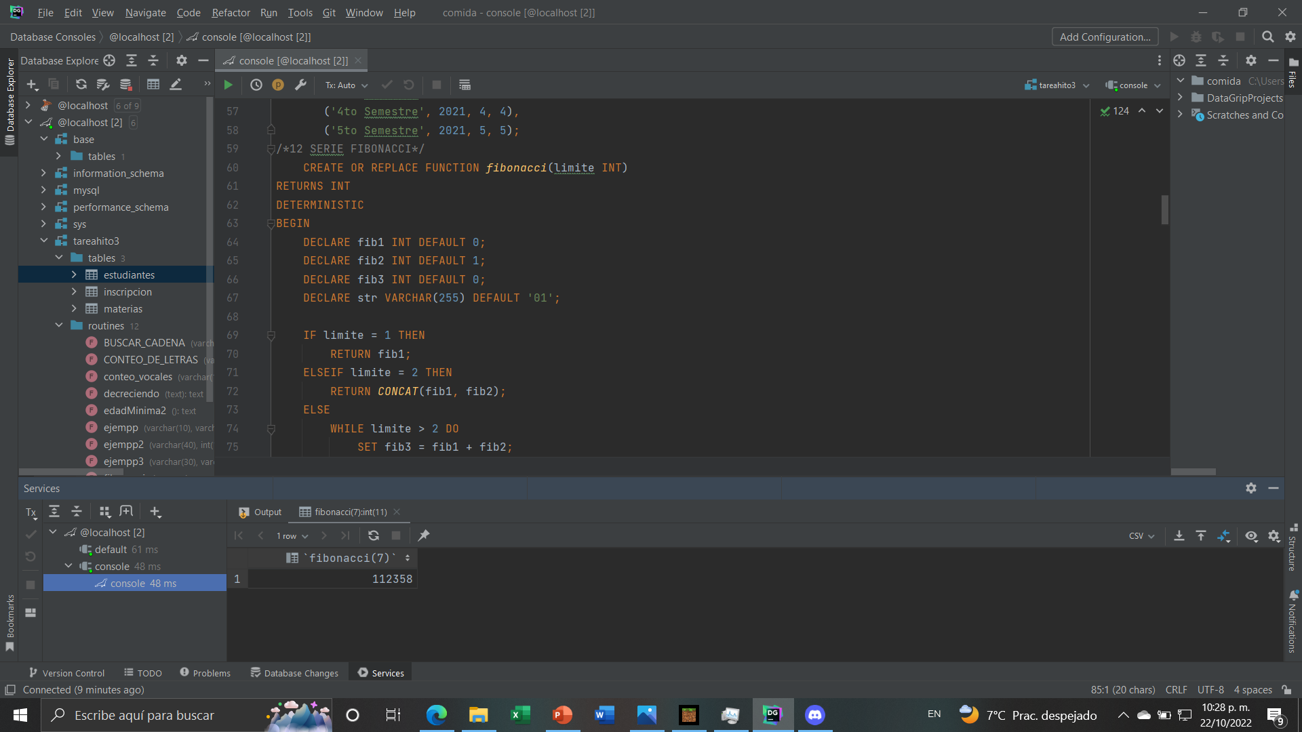
12.Crear una función que genere la serie Fibonacci.

Slide 13
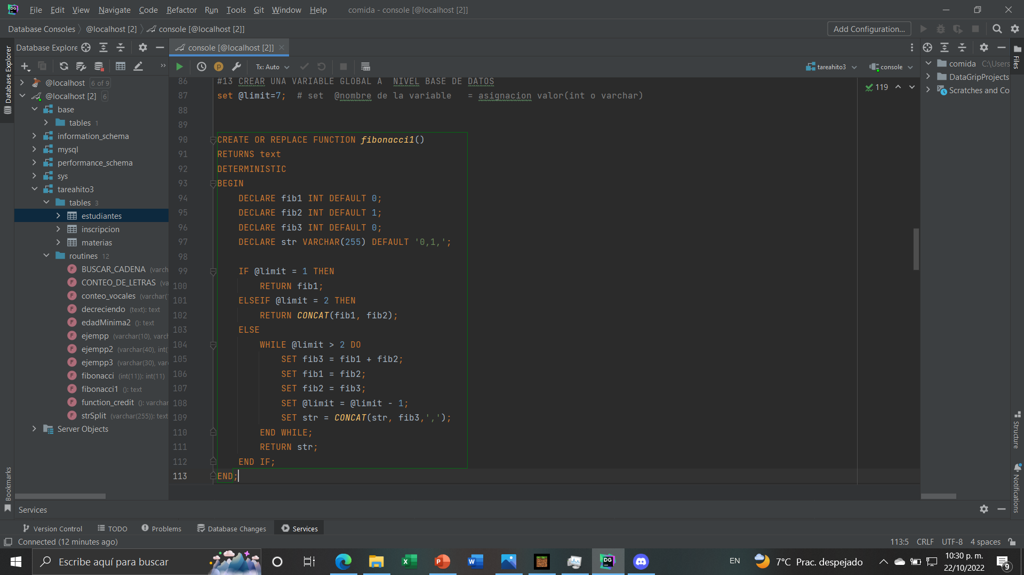
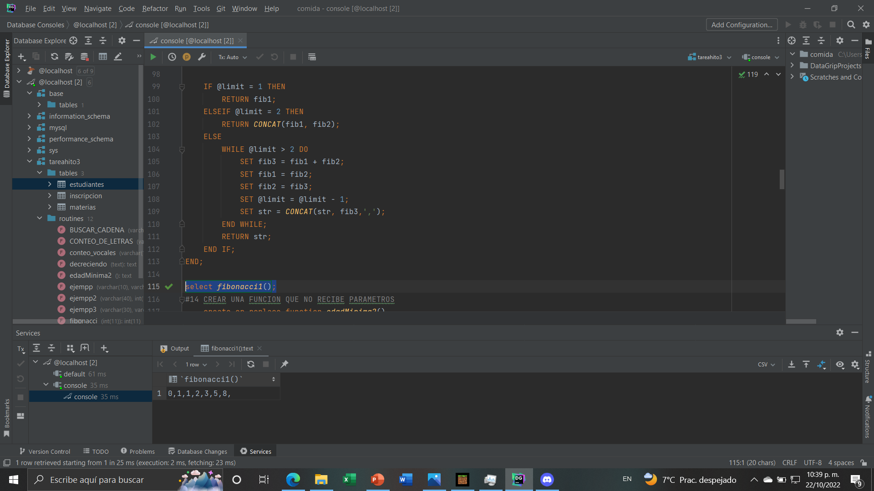
13.Crear una variable global a nivel BASE DE DATOS.

Slide 14
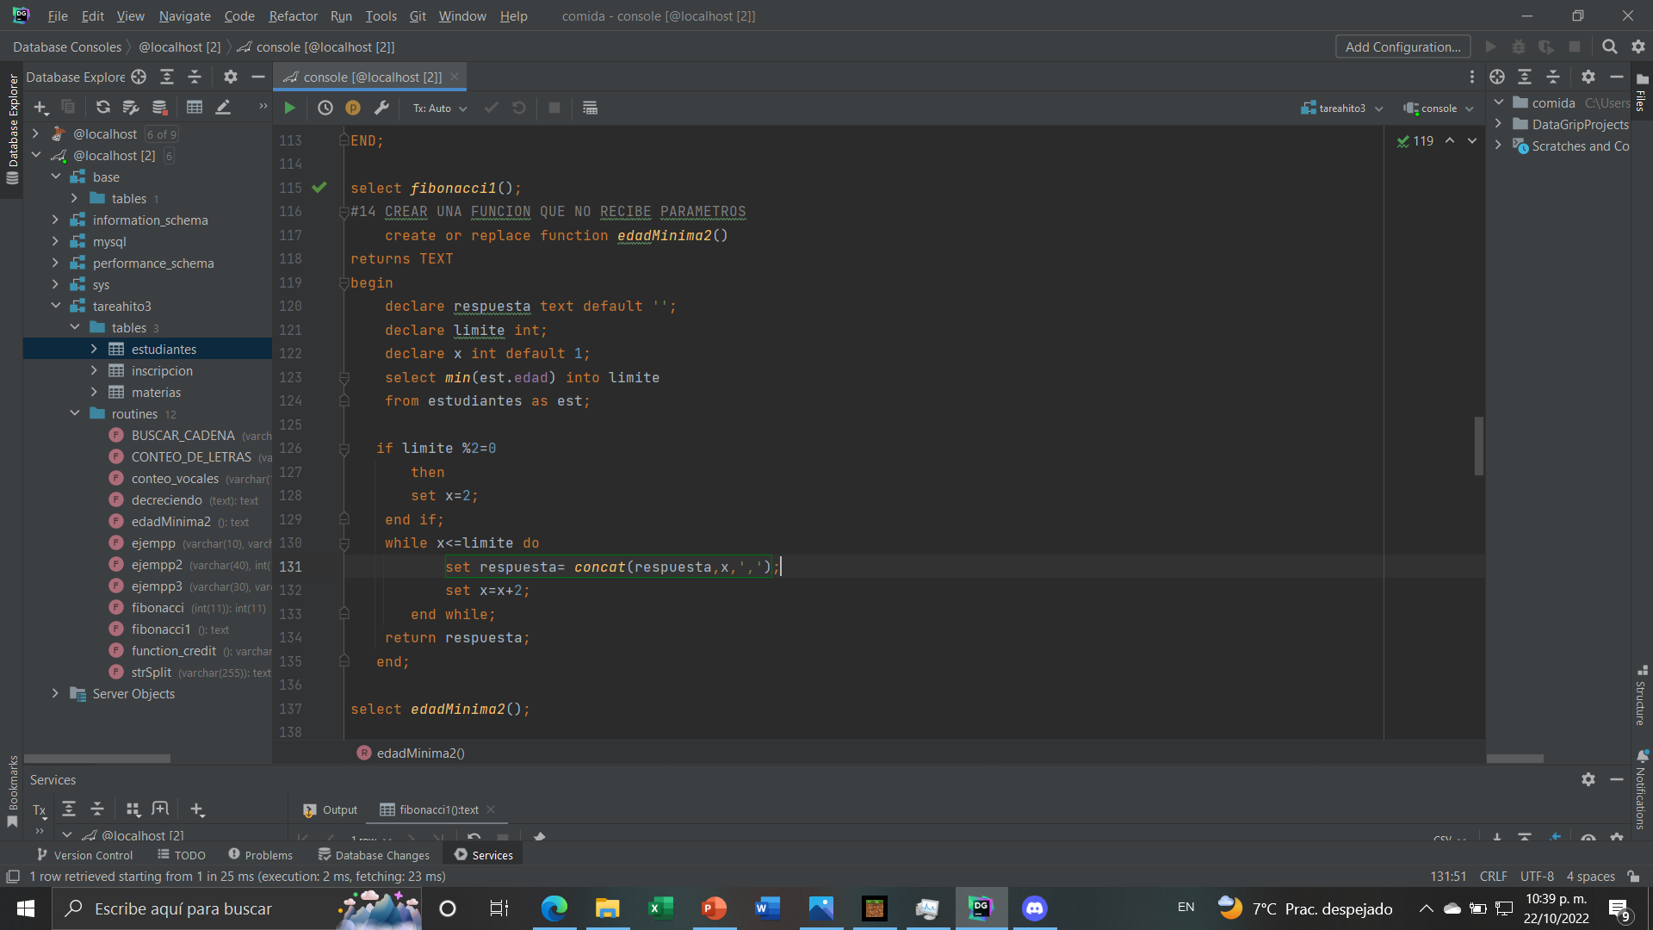
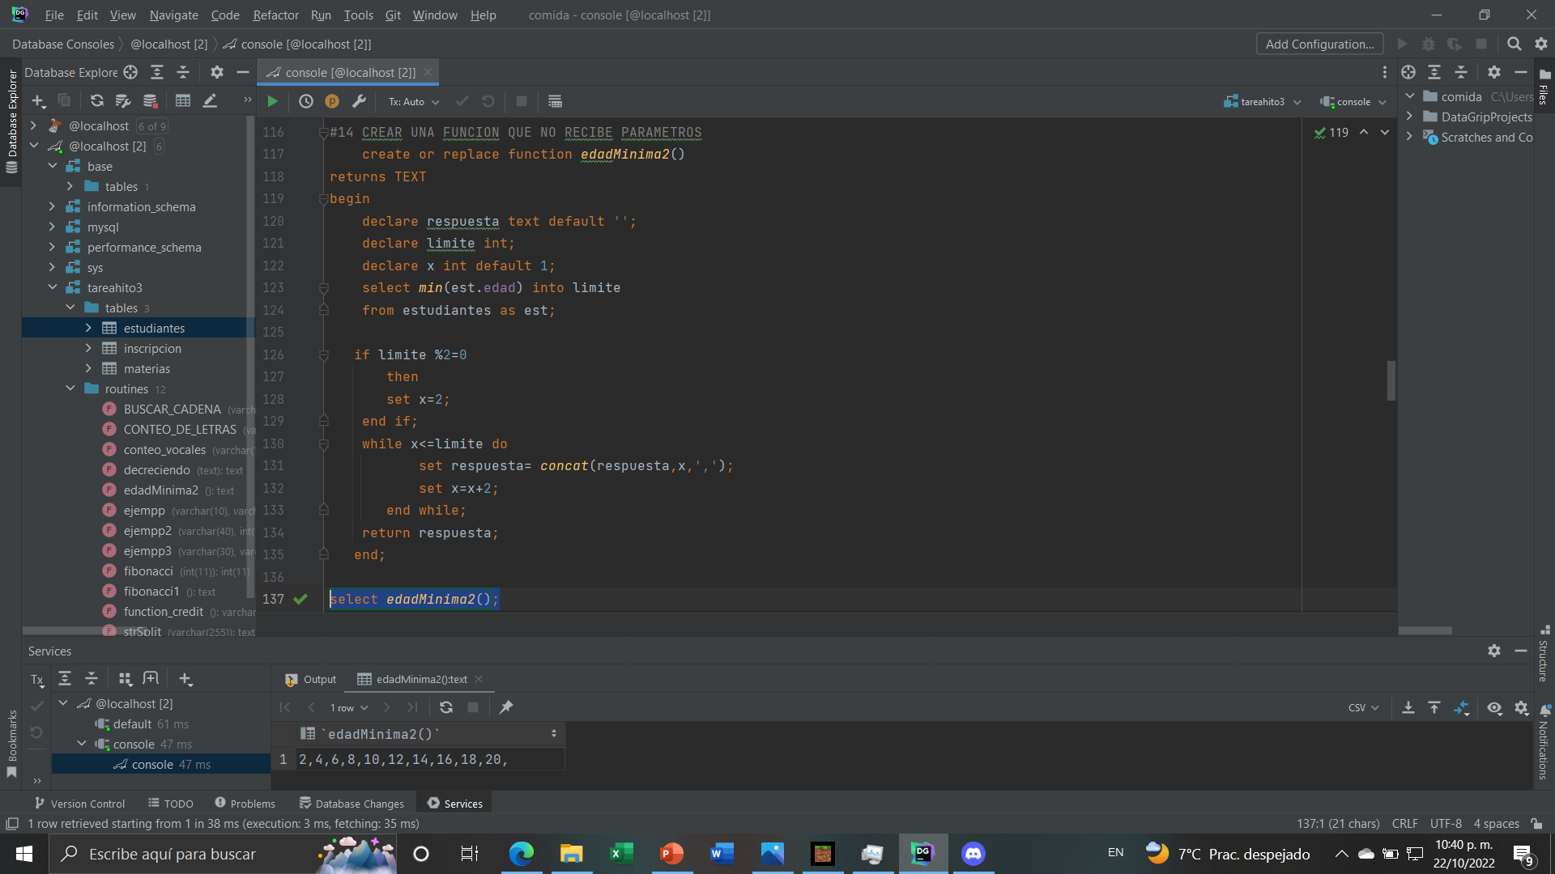
14.Crear una función no recibe parámetros (Utilizar WHILE, REPEAT o LOOP).

Slide 15
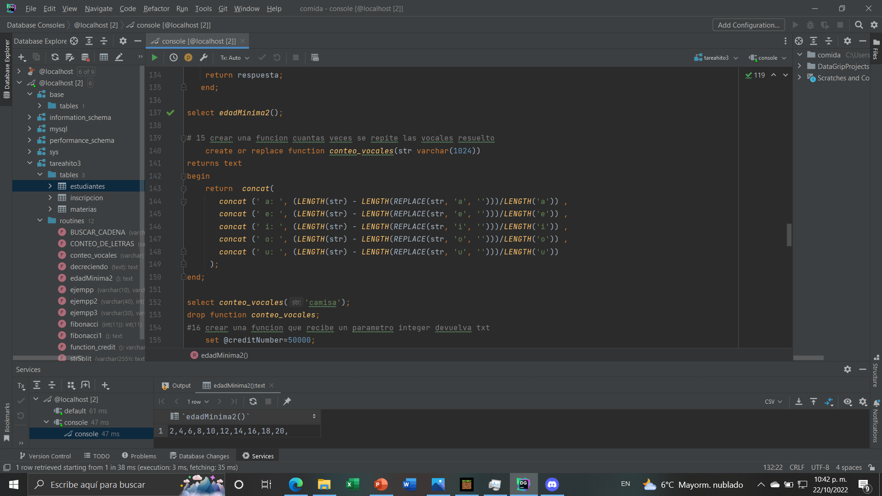
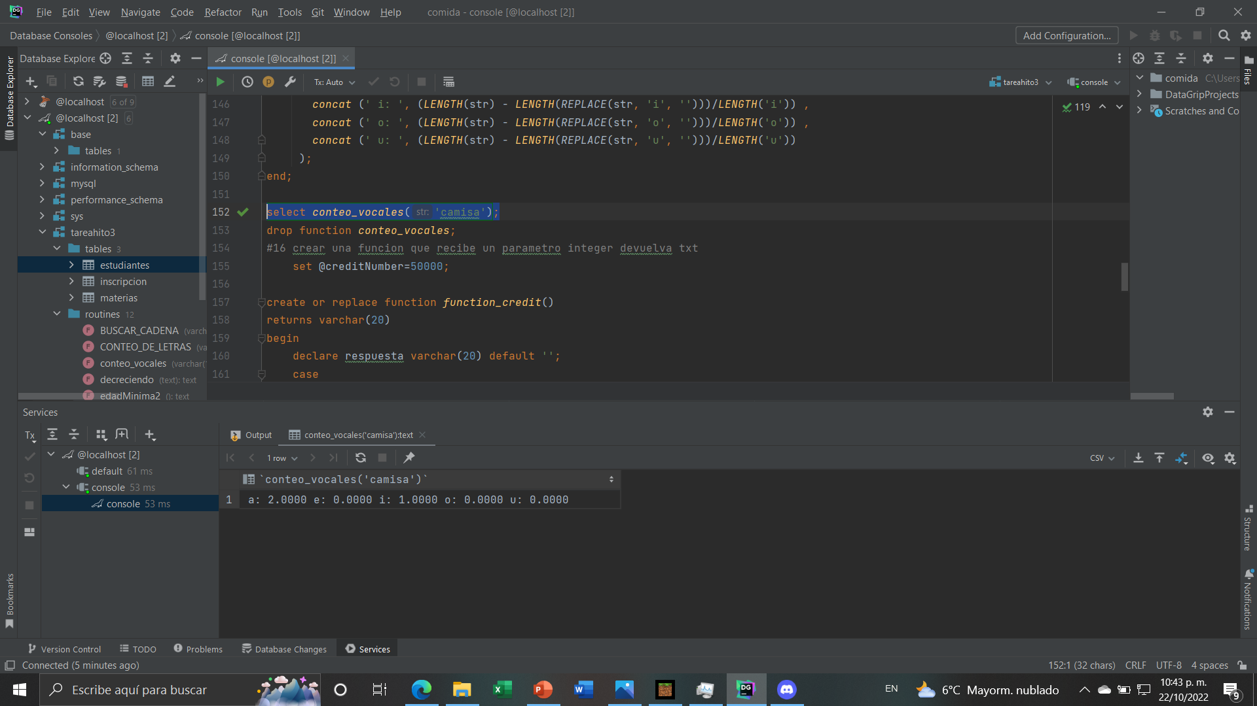
15.Crear una función que determina cuantas veces se repite las vocales.

Slide 16
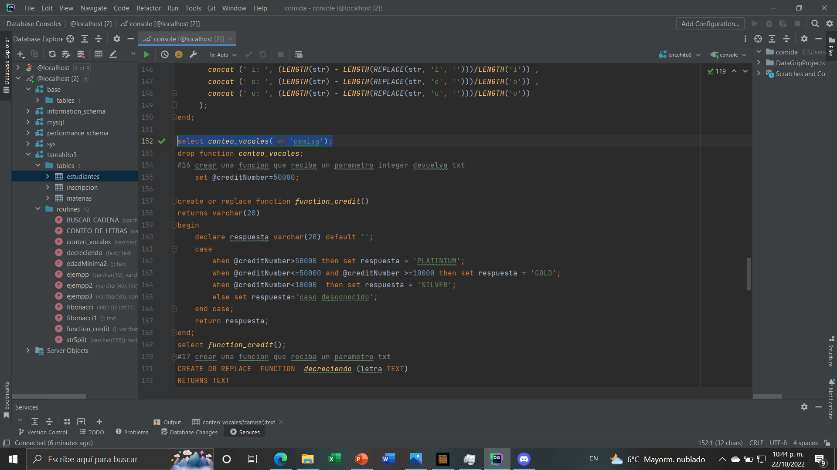
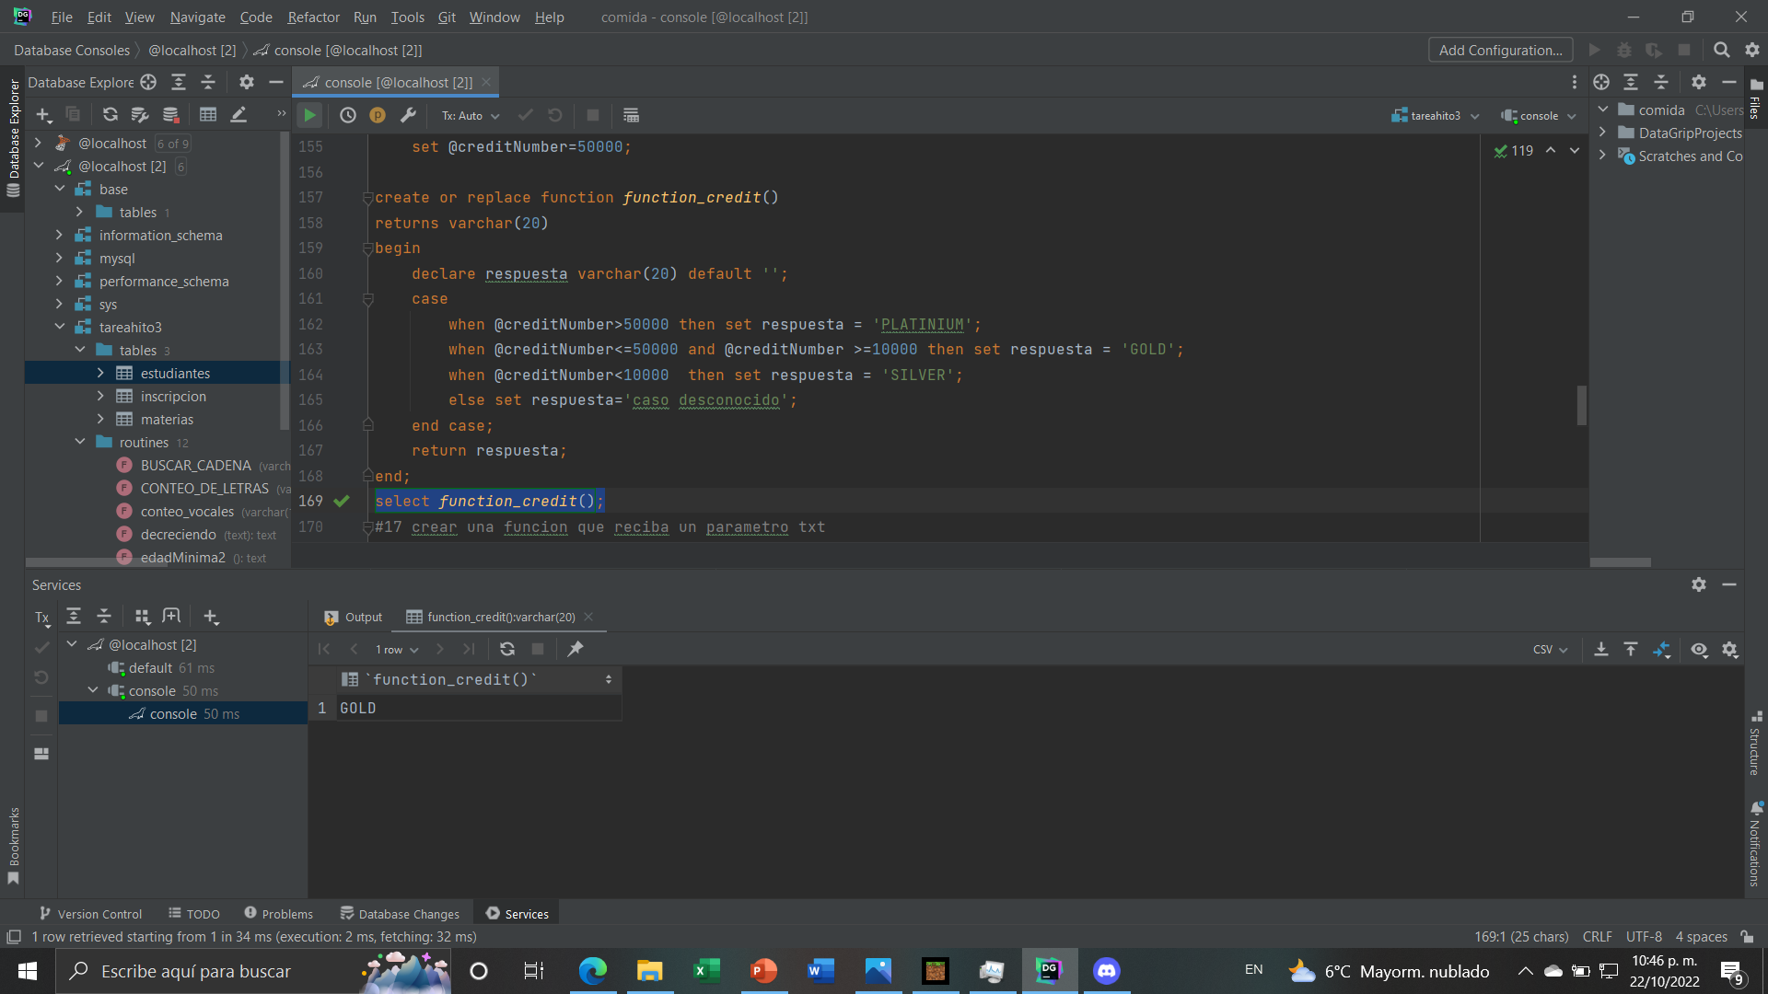
16.Crear una función que recibe un parámetro INTEGER.

Slide 17
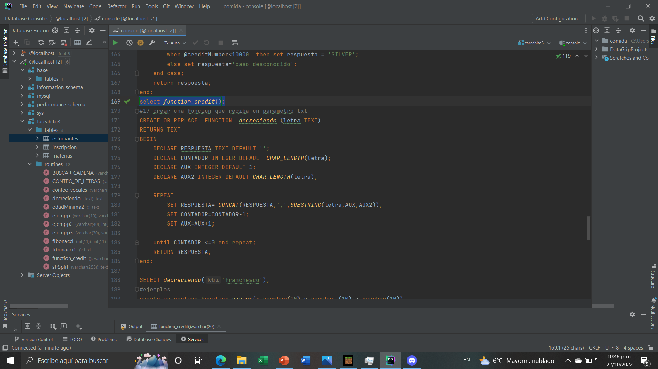
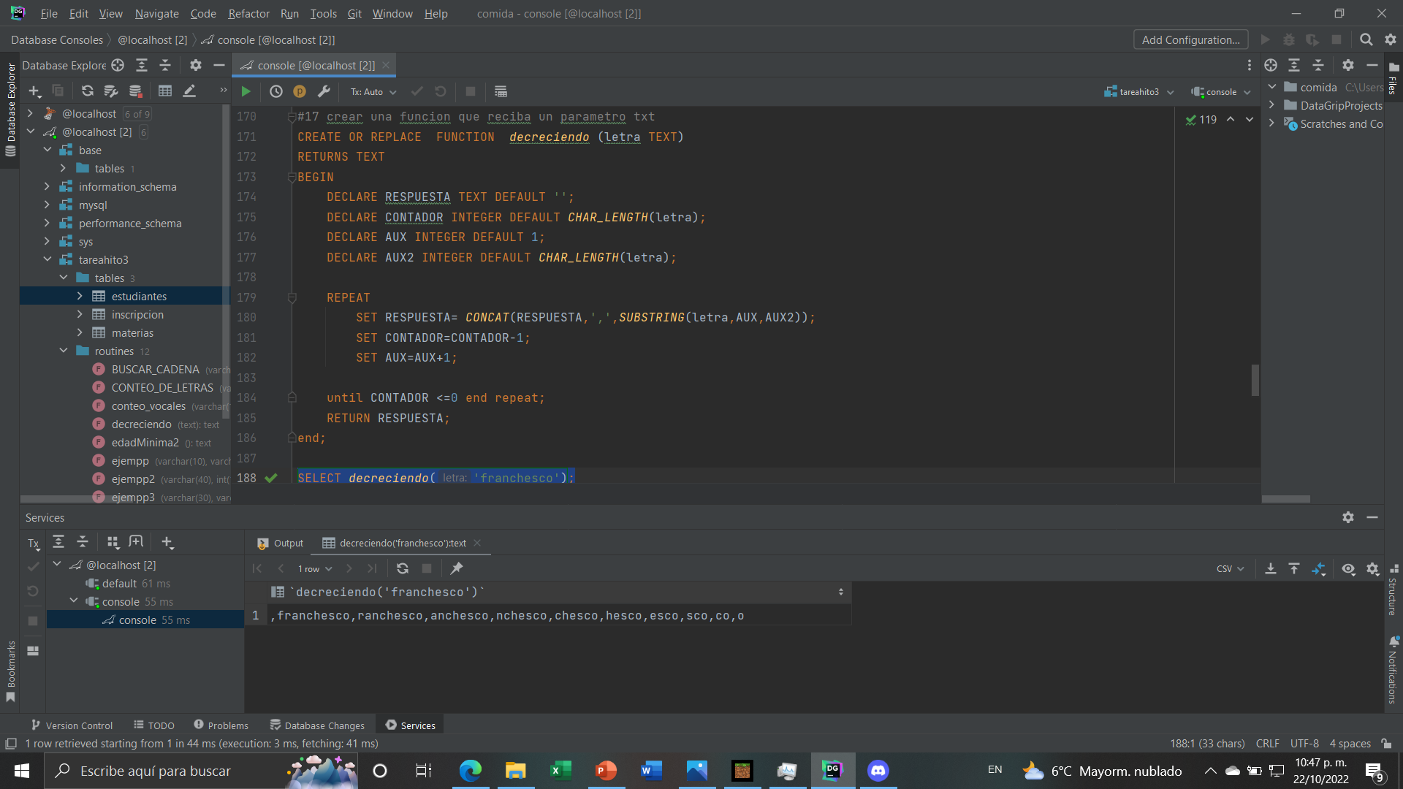
17. Crear una función que reciba un parámetro TEXT

